Slide 1
Открытый районный заочный конкурс социальных роликов, компьютерных плакатов и презентаций «Альтернатива» в рамках акции
«Декада SOS»
Компьютерное творчество: «Презентация»
Название работы: «Быть здоровым, жить активно – это стильно, позитивно!»
Выполнил (а): Гладких Екатерина,
ученица 3 класса, 9 лет
МБОУ Пушновской СОШ
Руководитель: Пыркова В. С,
учитель начальных классов
Пушной
2021

Slide 2


Slide 3
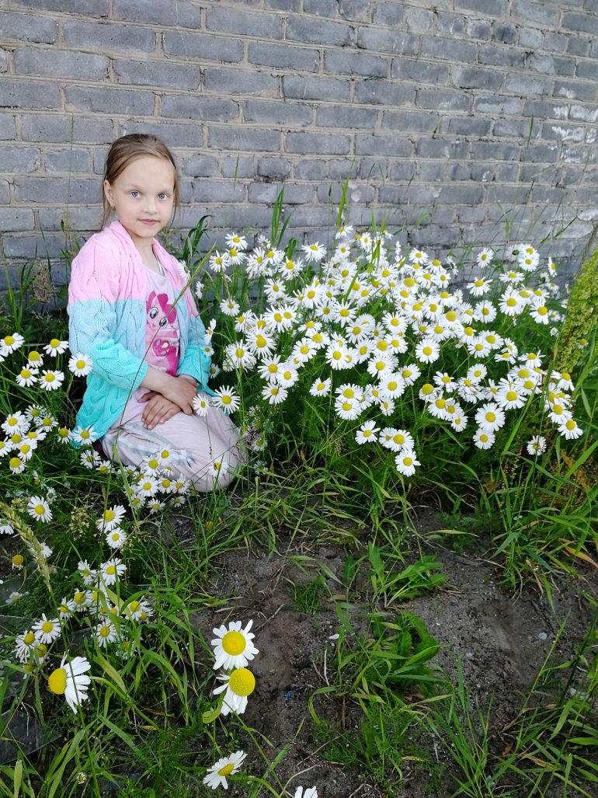
Меня зовут Гладких Катя. Я учусь в 3 классе. В этой презентации я покажу Вам, каким спортом я люблю заниматься, какой у меня досуг и чем я увлекаюсь в свободное время.

Slide 4
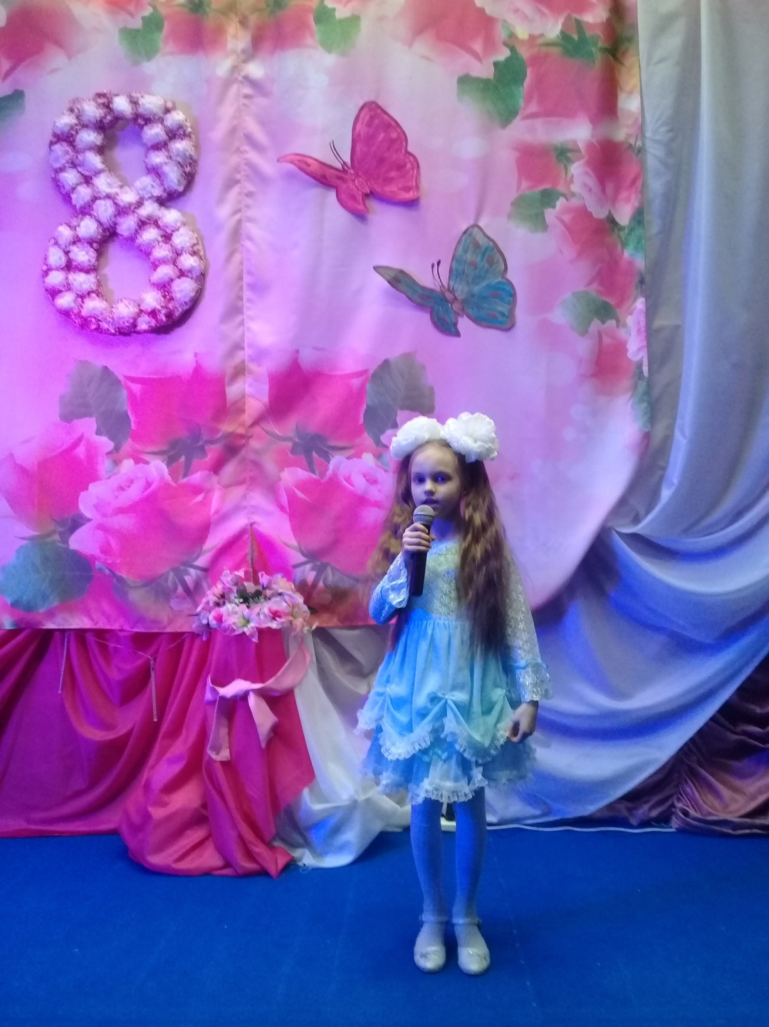
Без музыки не проживу и дня!
Она во мне. Она вокруг меня.
И в пенье птиц, и в шуме городов,
В молчанье трав и в радуге цветов,
И в зареве рассвета над землей...
Она везде и вечно спутник мой.

Slide 5
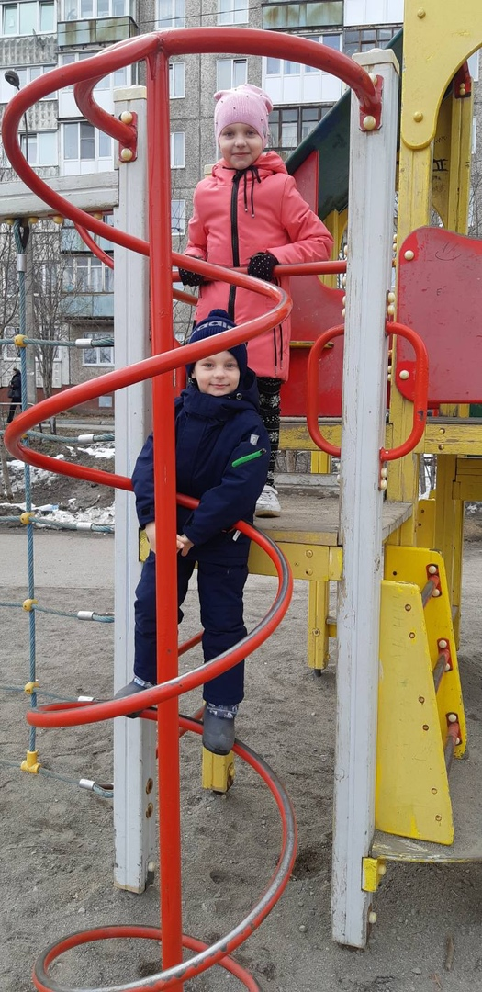
Любим мы всегда гулять!
За природой наблюдать:
За деревьями зимой,
летом, осенью, весной.
За берёзкой и сосной.
Там сорока пролетела,
На кормушку нашу села.

Slide 6
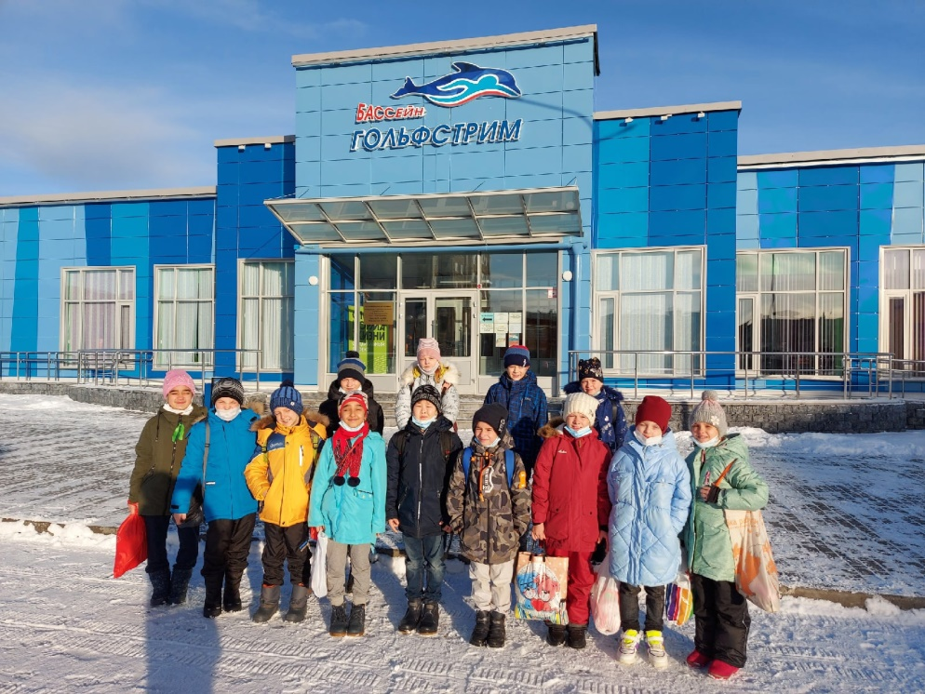
Кто плаванье в жизни всегда избегал,
Кто радость воды никогда не познал.
Ведь плаванье – навык необходим
И маленьким детям, и даже большим,
Ведь это залог безопасности всех,
Ведь это здоровье, радость, успех.

Slide 7
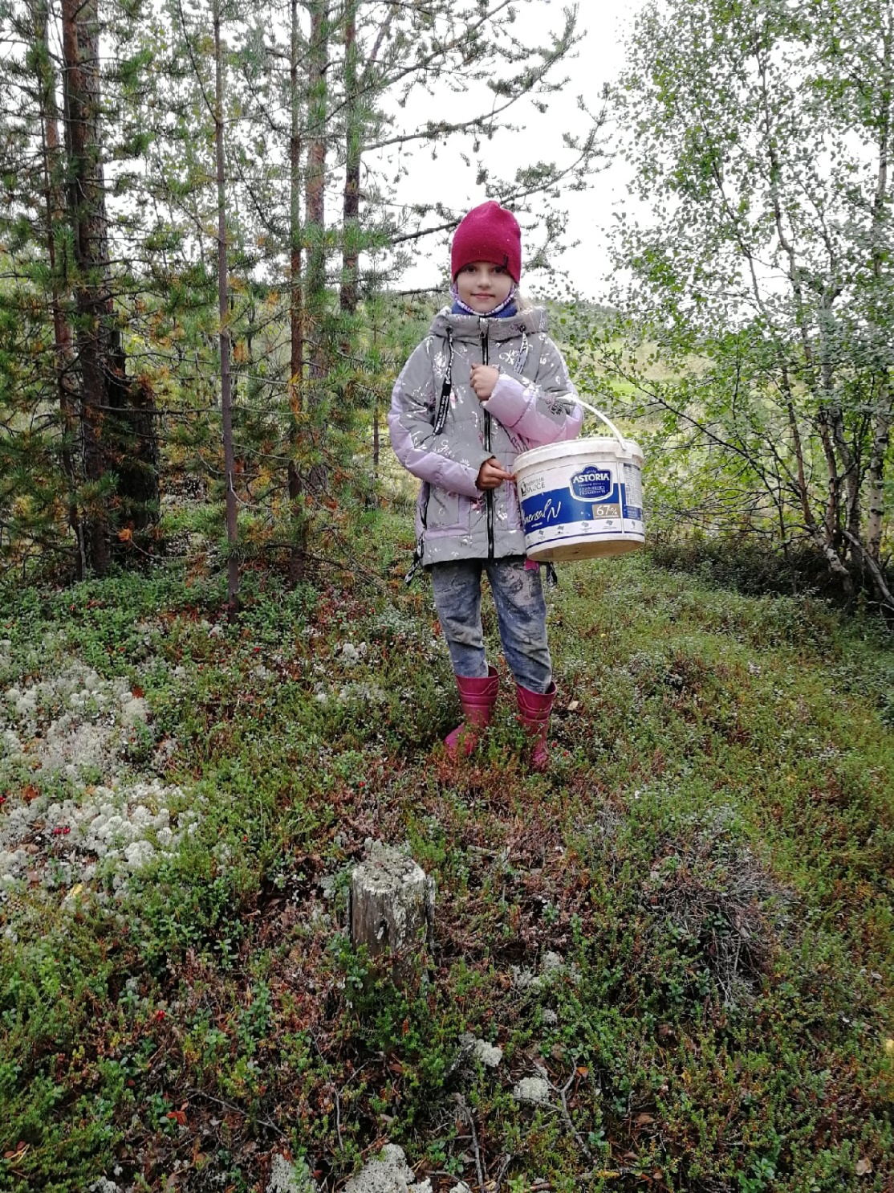
Нет без ЛЕСА нам лекарств,
На столах не будет яств.
Пропадёт тогда планета,
Горько мне писать всё это.
А поэтому, друзья,
Призываю всех вас я:
Каждый кустик берегите,
Без нужды костры не жгите,
Цените каждую травинку
И на листике дождинку.

Slide 8
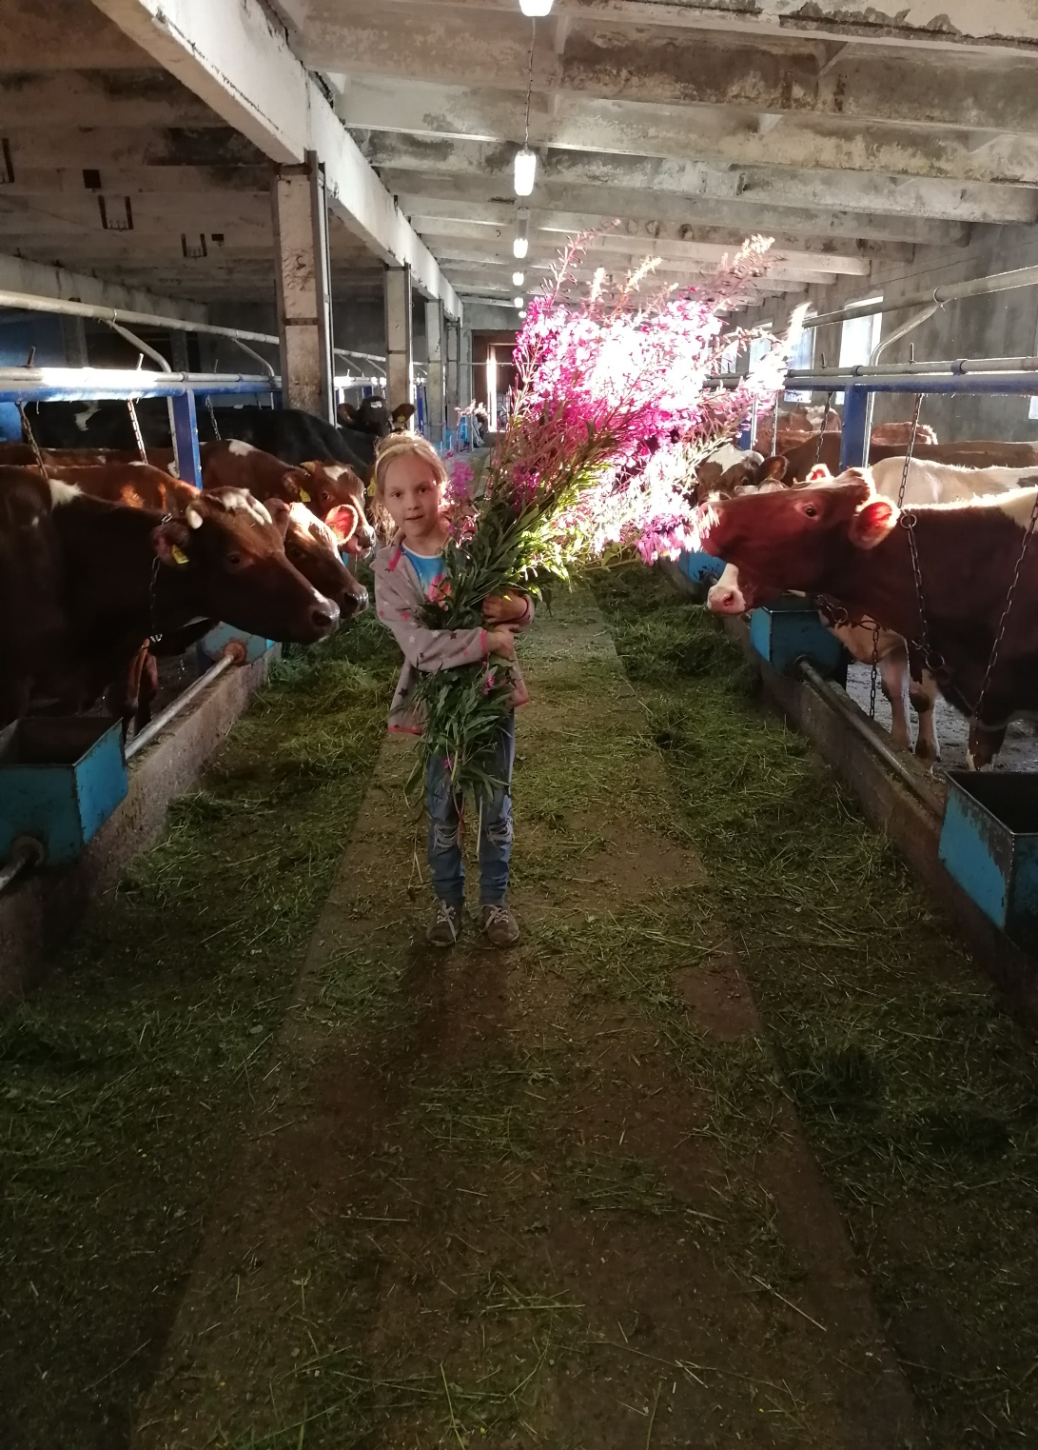
Четвероногие друзья!
Их не любить никак нельзя.
Они помощники в труде –
Надежные, примерные,
Они и выручат в беде,
И в дружбе очень верные.

Slide 9
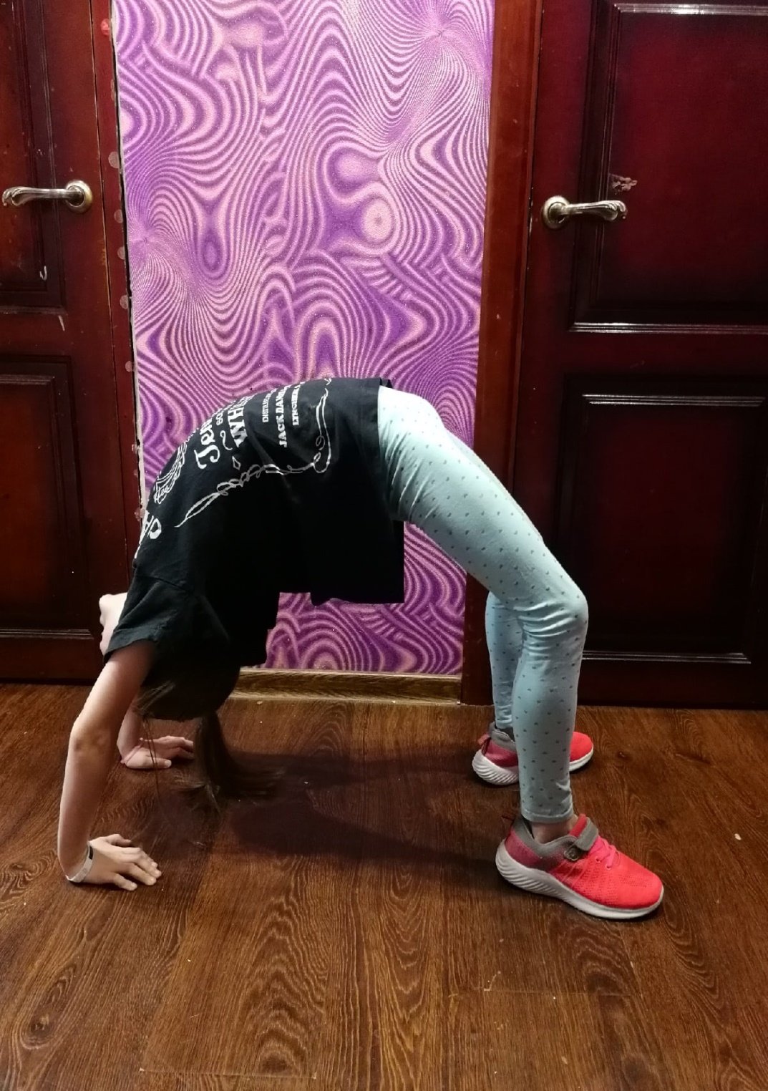
Спорт нам плечи расправляет,
Силу, ловкость нам дает.
Он нам мышцы развивает,
На рекорды нас зовет!

Slide 10
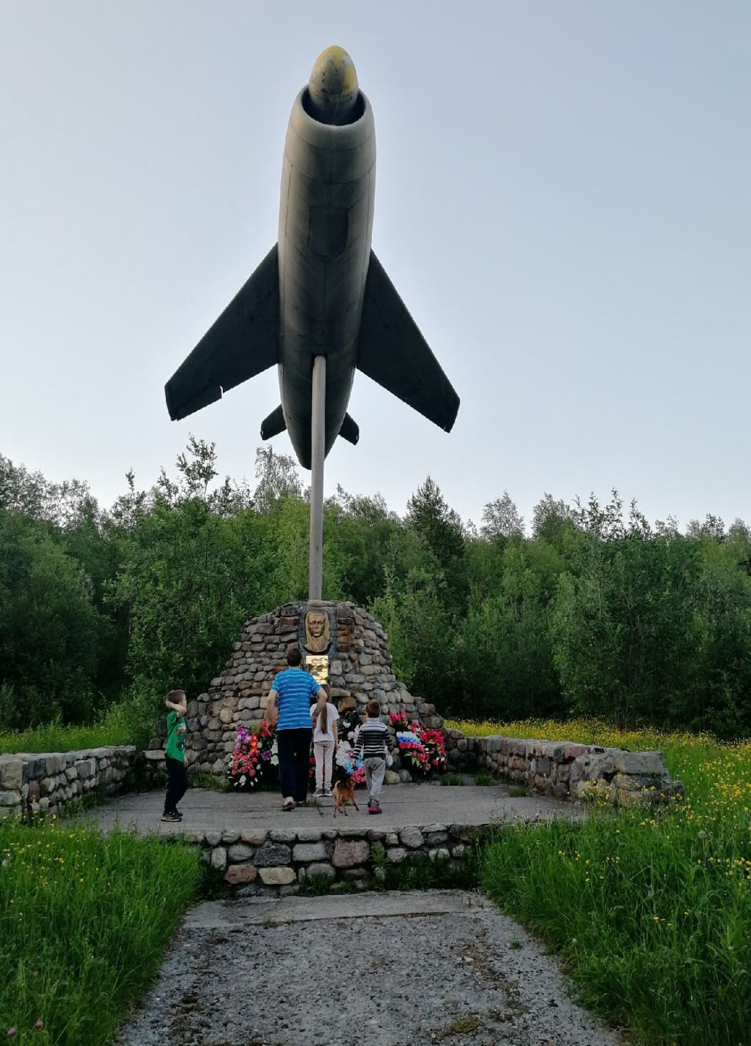
Это память – верьте, люди,
Всей земле нужна! Если мы войну забудем, Вновь придёт война!

Slide 11
Спасибо за внимание!

